Slide 1


首页-top

Slide 2
Mark
背景颜色参考：https://www.adidas.com.cn/yeezy
米黄色

Slide 3
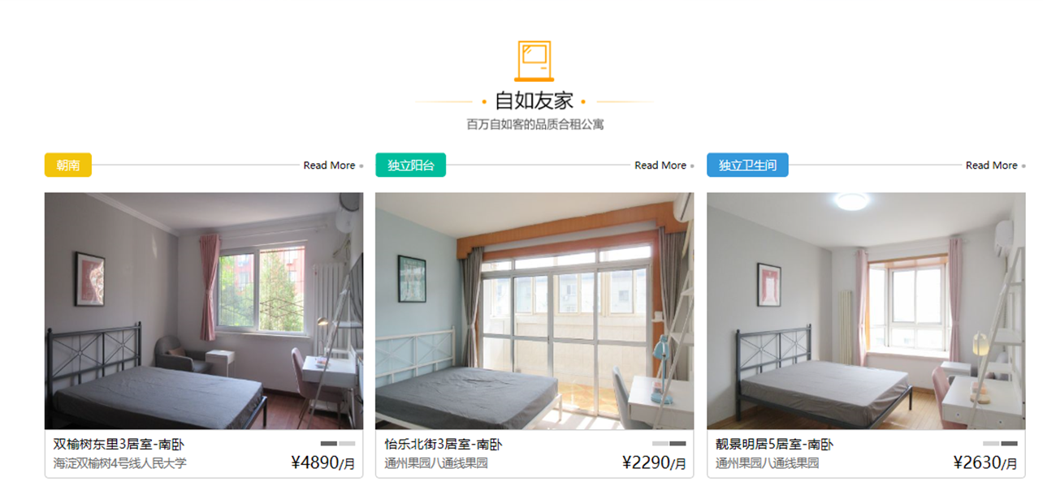
首页-1-房子
找房子吗

Slide 4
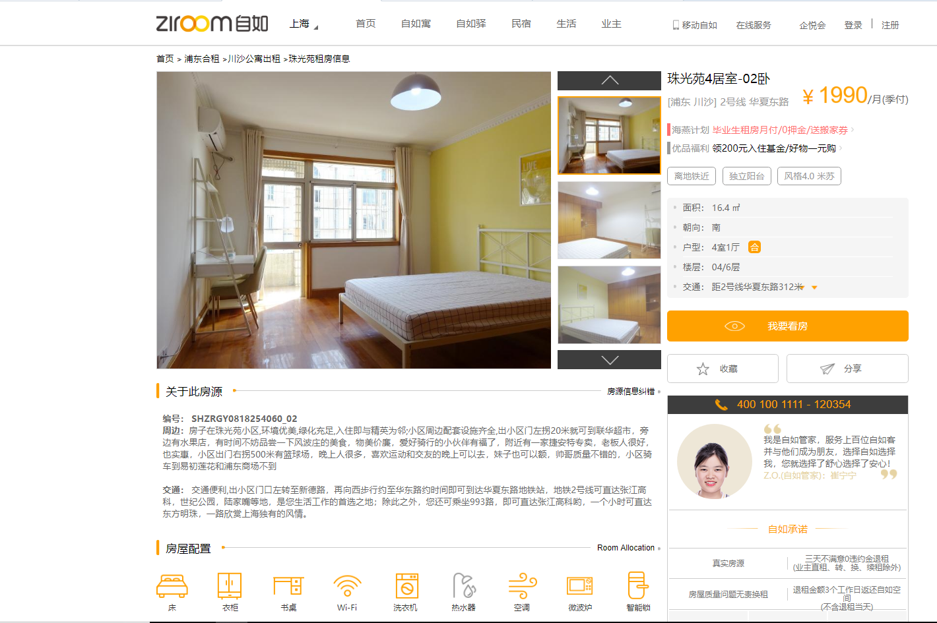
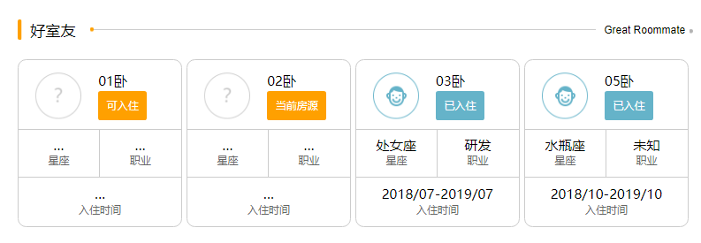
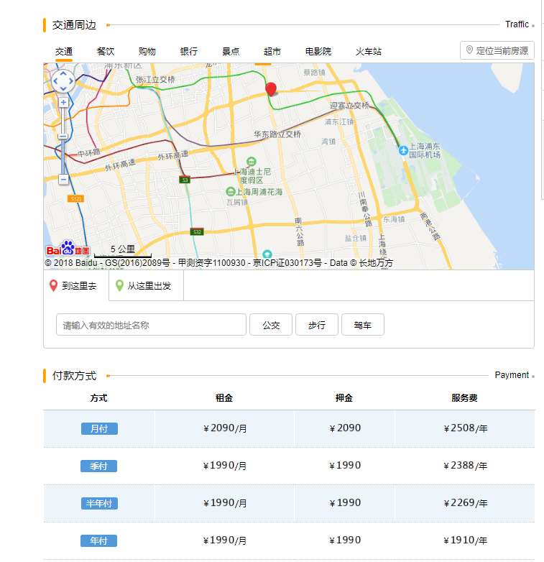
首页-1-房子-1.1-详细
联系电话：
做不了的直接告诉我 ，圈出来
室友显示
地图
付款方式

Slide 5
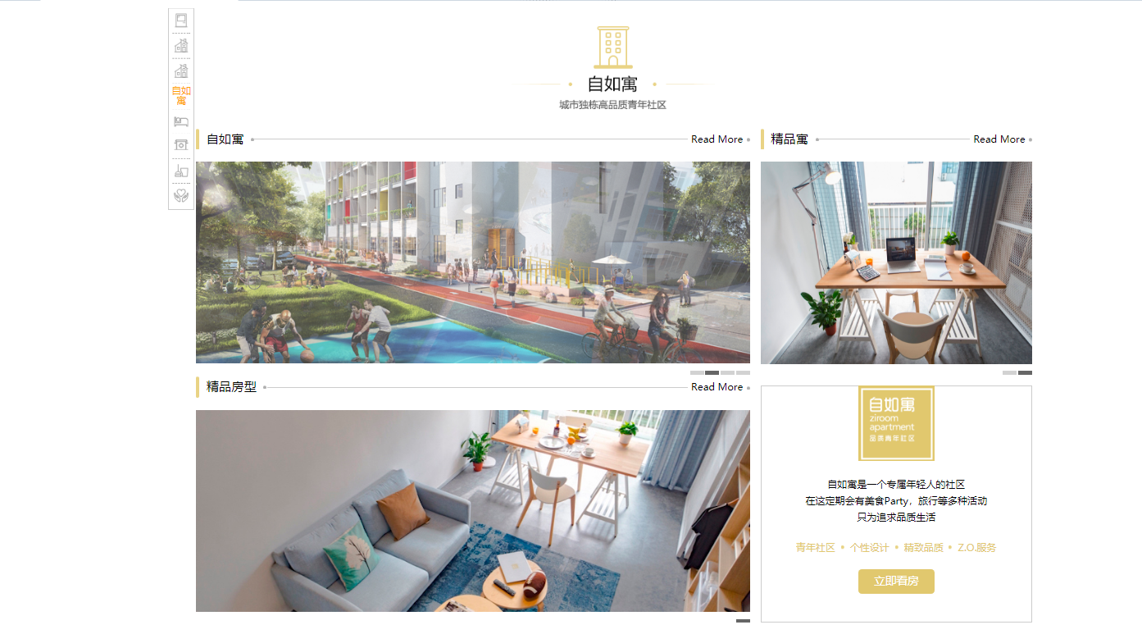
首页-2-家具
家具交易

Slide 6
家具2
照片
照片
照片
照片
使用年限
价格
使用年限
价格
使用年限
价格
使用年限
价格
照片
照片
照片
照片
使用年限
价格
使用年限
价格
使用年限
价格
使用年限
价格
照片
照片
照片
照片
使用年限
价格
使用年限
价格
使用年限
价格
使用年限
价格

Slide 7
中间的横幅
浏览量
88
注册量
88

Slide 8
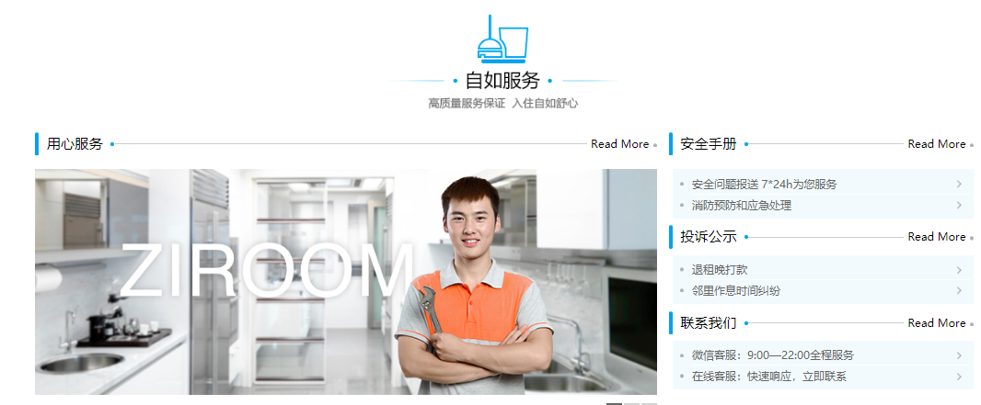
首页-3 手册
求生手册
学校
照片
生活
软知识

Slide 9
手册2
1。XXXX…… link
浏览数：
点赞数：
1。XXXX…… link
浏览数：
点赞数：
1。XXXX…… link
浏览数：
点赞数：
1。XXXX…… link
浏览数：
点赞数：
1。XXXX…… link
浏览数：
点赞数：
1。XXXX…… link
浏览数：
点赞数：
1。XXXX…… link
浏览数：
点赞数：
1。XXXX…… link
浏览数：
点赞数：

Slide 10

首页4-社团

